Slide 1
Фізико-технічні основи променевої діагностики
Одеса- 2021
Дойкова Е.М.
Ас. Кафедри променевої діагностики , терапії ,радіаційної медицини та онкології, ОНМедУ

Slide 2
ІСТОРІЯ ПРОМЕНЕВОЇ ДІАГНОСТИКИ
1895 – рентгенівскі (Х) промені (Рентген)
1896 – природно-фонова радіоактивність (Беккерель)
1946 – явище магнітного резонансу (Bloch, Purcell)
1950 – сонографія і радіонуклідні методи поширено на кліничну практику
1972 - КТ (Хаунсфілд і Кормак)
1982 - МРТ (Лотербур, Дамадьян і Мансфілд)

Slide 3
ПРОМЕНІ І ХВИЛІ
Іонізуюче випромінювання – це потік зарядженихабо нейтральних часток і квантів електромагнітного випромінювання, проходження яких крізь речовину призводить до іонізації і збужденню атомів або молекул середовища.
Іонізуюче випромінювання виникає в наслідок природніх або штучних радіоактивних розпадів речовини, ядерних реакцій розподілу у реакторах, ядерних вибухів і де-яких фізичних процесів у космосі.
Данним часом відомо близько 40 природніх і біля 200 штучних α-активних ядер. α-розпад характерен для тяжких елементів (уран, торій, полоній, плутоній ...).
Усі іонізуючі випромінювання за своєю природою розподіляються на фотонні (суть квантові) і корпускулярні.
Іонізуючі випромінювання може бути прямо або косвено іонізованих часток або суміши обох.
До прямо іонізуючих часток належать частки (електрони, α-частки, протони… таке інше), які мають достатню кінетичну енергію щодо здійснення іонізації атомів шляхом безпосереднього зіткнення.
До косвено іонізуючих часток належать незарядженіе частки (нейтрони, кванти …таке інше.), які викликають іонізацію через вторинні об’екти.

Slide 4
ПРОМЕНІ І ХВИЛІ
Гамма-промені: 10-¹⁵ м - 10-¹³ м. Формуються ядерными переходами збуджених ядер . Це електромагнітні опромінювання високих энергій , має велику проникаючу здатність- радіонуклідне доследження.
Рентгенівске випромінювання: 0,003 нм ( 3 х10-¹³ м) - 5 нм (5х10-⁹ м) . «Вибивається» з електронної оболонки. Дає зображення в атомних масштабах . Межа точності метода –розмір молекулярної структури) органічні макромолекули –це нанометри:
- жорстке рентгенівське випромінювання- електронна мікроскопія;
- м’яке рентгенівське випромінювання- затримується тканинами завдяки їхней неоднорідності – рентгенографія, рентгеноскопія, ангіографія , КТ.
Ультрафіолетове випромінювання .
5 нм (мякий 5х10-⁹ м) – меньш ніж 300 нм (3 х10-⁷ м)
Оптичний спектр 300 нм-600 нм . За рахунок перехідов з’вязанних валентних (верхніх) уровнів
Ультразвукові хвилі – відображення від перешкоди- сонографія, доплерографія.
Інфрачервоне випромінювання : 760 нм - 1 мм.
Радіохвилі : 1 мм - 10 000 м- МРТ.

Slide 5
МЕТОДИ ПРОМЕНЕВОЇ ДІАГНОСТИКИ
Рентгенологічний метод
Ангіографія
Сонографія
Метод комп’ютерної томографії
Метод магнитно-резонансної томографії
Радіонуклідний метод

Slide 6
ОПРОМІНЮВАННЯ
Флюорографія
Рентгенографія: аналогова і цифрова рентгенографія
Рентгеноскопія
Томографія: лінійна і КТ
Ангіографія.
Сцинторафія
ПЄТ КТ
Гамма-терапія, Альфа-терапія…
При сонографії , допплерографії і МРТ опромінювання не має!

Slide 7
Властивості рентгенівських променів
1. Прямолінейне розпровсюдження радіально від анода зі швидкістю світла у вакуумі.
2. Велика енергія і пов’язана з цим більша проникаюча зддатність ,
дозволяюча променям проникати крізь непрозорі для видимого світла середовища.
3. Поглинання і розсіювання.
4. Заломлення і віддзеркалення.
5. Полярізація.
6. Викликає світіння деяких речовин (люмінофорів).
7. Фотохімічна дія.
8. Іонізація – видалення електрона з нейтральних атомів з утворенням позитивно і негативно заряджених іонів.
9. Біологічна дія.
«Негативні» якості рентгеновських променей їх невидимість: потрапляючи на сіттівку ока, яка є «радіоприймачем» що до опремінювання виключно для хвиль з довжиною хвилі 300 нм-600 нм . Рентгенівські промені безпосредньо зорових відчуттів не викликають.

Slide 8
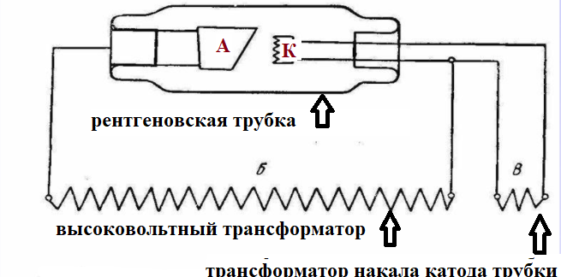
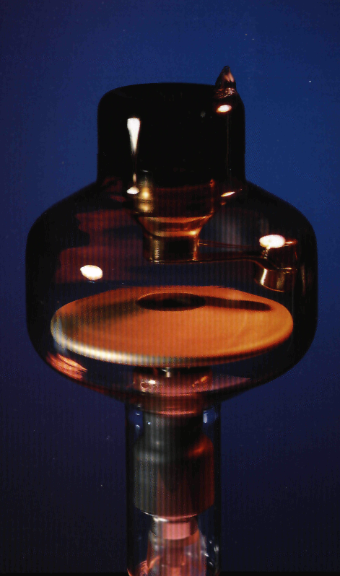
Рентгенодіагностична трубка
Рентгенівська трубка являє собой склянний цилиндр, в просвет которого впаяны металлические электроды. Воздух из трубки выкачан , благодаря вакууму создаются условия для возникновения катодных лучей, т. е. быстрого прямолинейного потока свободных электронов.
Поток электронов движется от отрицательного электрода-катода (К) к заканчивающемуся скошенной плоскостью в центре трубки положительному электроду-аноду (А).
Анод — массивный металлический (молибденовый) стержень со скошенным под углом в 45° концом, в плоскость которого впаяна вольфрамовая пластинка.
Катод имеет вид узкой спирали, заключенной в колпачок, для того чтобы поток электронов проходил узким пучком и тормозился на анти­катоде в ограниченном участке (фокусе). Чем уже спираль, тем острее фокус и тем более резкое получается изображение.

Slide 9
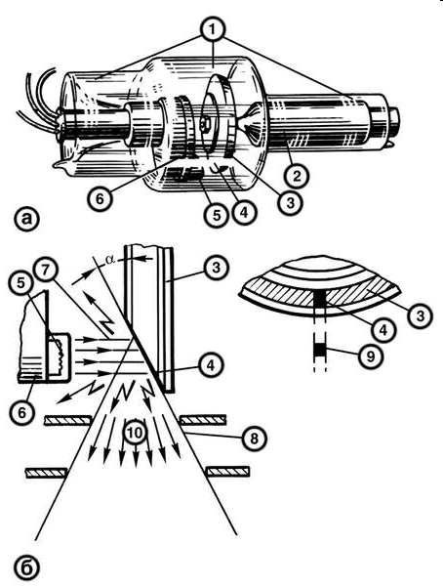
Рентгенодиагностическая трубка
1 — колба;
2 — анодная горловина;
3 — вращающийся диск анода;
4 — фокусное пятно анода;
5 — спираль накала катода;
6 — фокусирующая система катода;
7 — поток электронов;
8 — поток рентгеновских квантов;
9 — видимый размер фокуса со
стороны рабочего пучка;
10 — рабочий пучок излучения;
a — угол наклона анода к оси
рабочего пучка излучения.
Скошенная под углом плоскость антикатода направляет поток рентгеновских лучей перпендикулярно оси трубки. Вольфрамовая пластинка (тугоплавкий металл) предотвращает расплавление металла антикатода. Площадь анода, на которую попадают электроны, называют фокусом.

Slide 10
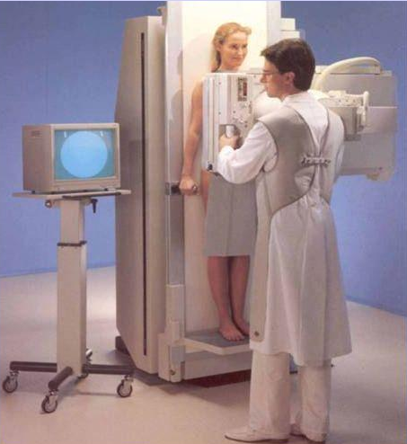
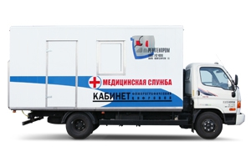
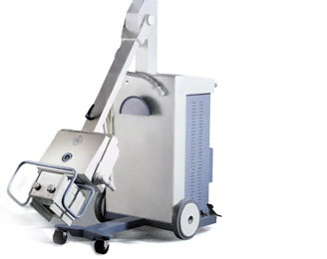
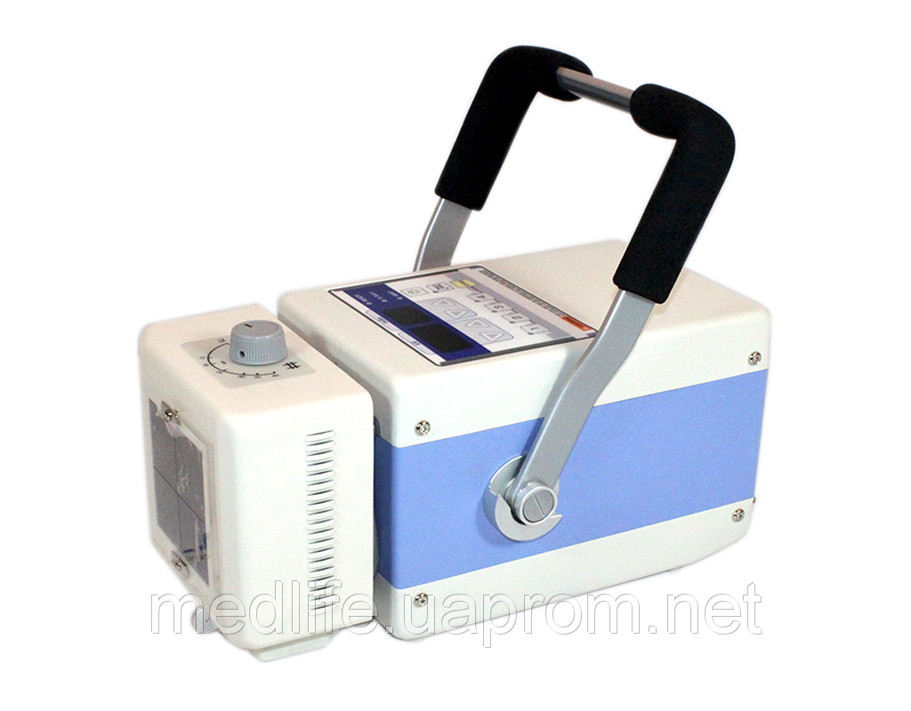
Медицинские рентген аппараты делят на:
- рентгенодиагностические;
- рентгенотерапевтические.
В зависимости от конструкции и условий эксплуатации рентгенодиагностические разделяют на :
стационарные;
передвижные:
- перевозимые на специальных автомобилях (флюоромобиль);
- переносные (разборные) полевые;
- палатные.
переносные.

Slide 11
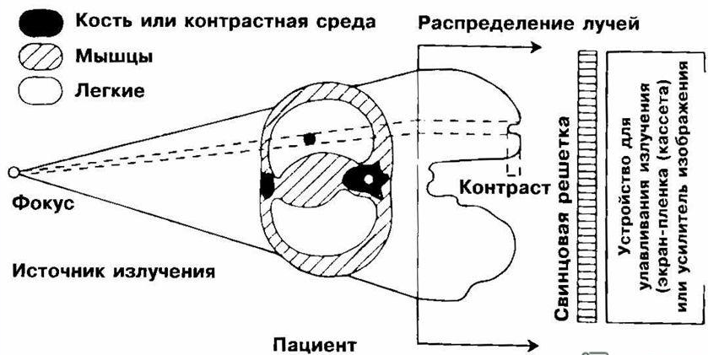
Схема рентгенологического метода
Факторы , влияющие на проходимость рентгеновских лучей на биологические ткани:
-плотность ткани;
-масса ткани и органа;
-атомный номер элементов в составе ткани;
-энергия квантов рентгеновских лучей ( жесткость).

Slide 12
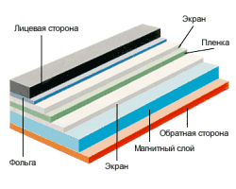
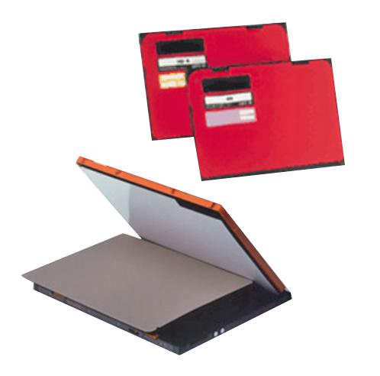
Приемник рентгеновских лучей
Флюоресцирующий экран кассеты
Рентгеновская пленка
Электронно –оптический преобразователь
Блок цифровой обработки рентгеновского изображения (преобразование аналоговое в цифровое).
Рентгеновская кассета обычно заряжается рентгенографической пленкой между двумя усиливающими экранами. Флюоресцирующий экран представляет собой картон, покрытый люминесцирующим веществом. Он закрепляется в штатив для просвечивания в рамке под свинцовым стеклом, защищающим исследователя от вредного действия лучей. Свинцовое стекло по поглощению рентгеновских лучей эквивалентно приблизительно слою свинца толщиной в 2 мм.

Slide 13
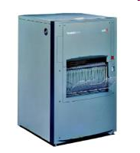
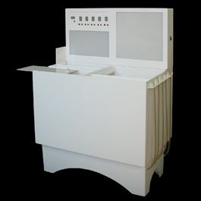
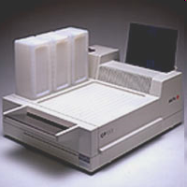
Проявочная машина CLASSIC E.O.S.
Каскадное" фиксирование
При использовании двух бачков фиксажа между баком для проявки и баком для промывания (воды) проявочная машина Classic E.O.S. сокращает содержание серебра в промывочной воде на менее, чем 1 мг. на 1 с переносом серебра на менее, чем 50 мг/м проявленной пленки.
Проявочный бак
для ручной обработки пленки.
Проявочная машина CP 1000

Slide 14
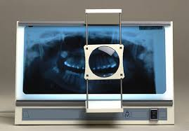
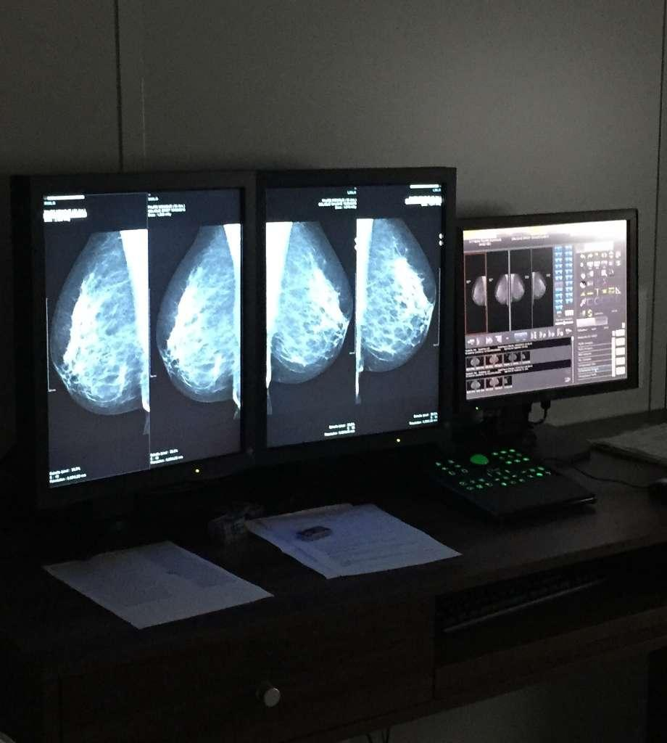
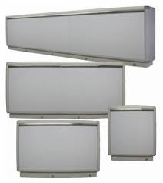
Негатоскопы применяются для просмотра рентгенограмм (негативов), а также любых медицинских изображений, которые выводятся на прозрачные пленки.

Slide 15
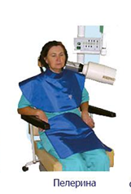
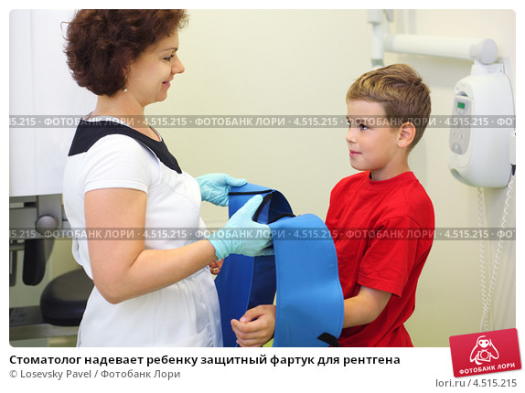
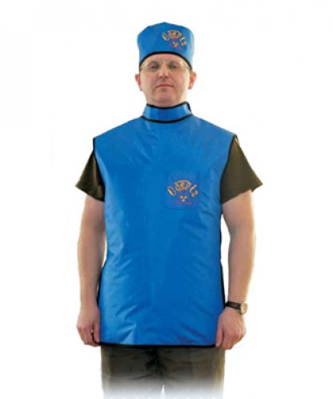
Защита пациента и персонала

Slide 16
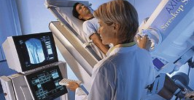
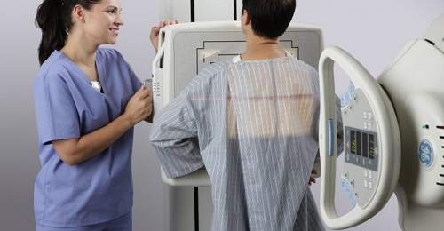
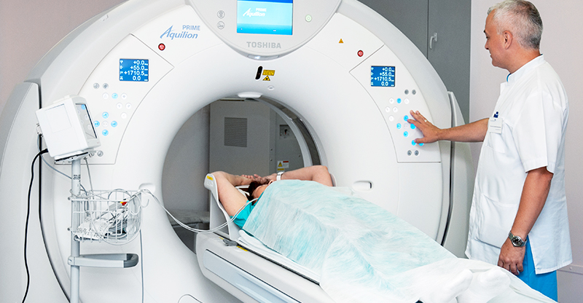
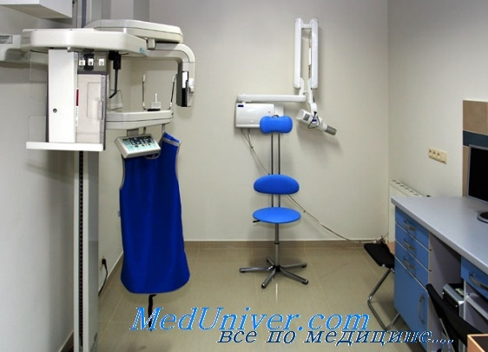
Основные методы рентгеновского исследования
Экран
Пленка
Селеновая пластина
Дозиметрический детектор +ЭВМ
Рентгеноскопия
Рентгенография
Компьютерная томография
Электро- рентгенография

Slide 17
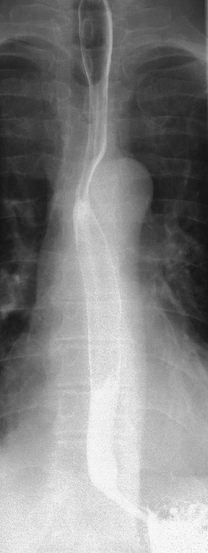
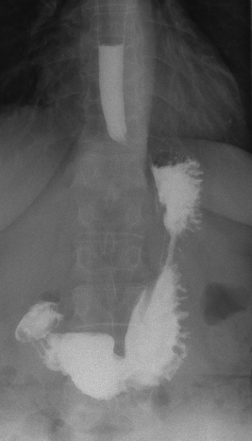
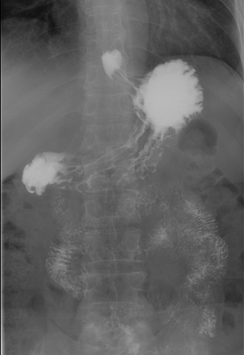
Рентгеноскопия
Метод рентгенологического исследования, при котором изображение объекта получают на флуоресцентном экране в режиме реального времени. Документируется рентгенограммами , выполняемыми врачом во время исследования.
Исследование можно проводить с контрастированием.
Преимущества:
- исследование в режиме реального времени
- возможность полипозиционного исследования
- доступный метод
Недостатки:
- низкая тканевая контрастность
- высокая лучевая нагрузка
- отсутствие возможности документирования

Slide 18
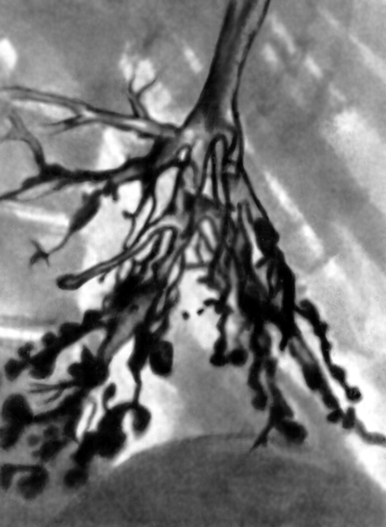
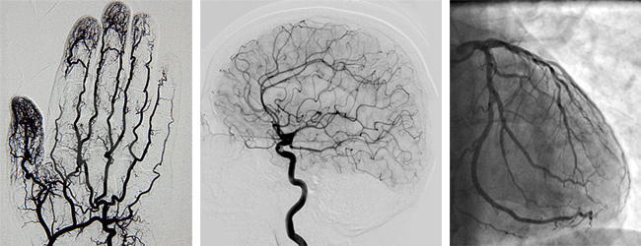
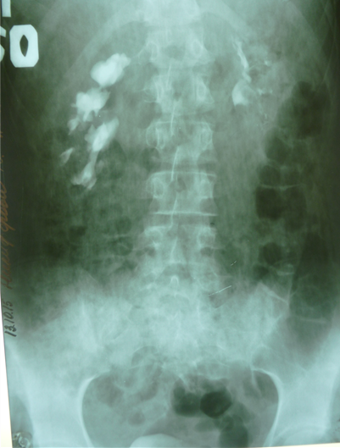
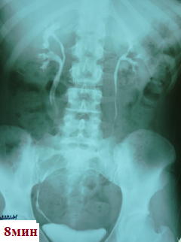
Рентгенконтрастные методы
Контрастные вещества:
- водорастворимые
- жирорастворимые
- газы
Могут помочь оценить :
-анатомию и аномалии;
-функцию в динамике.

Slide 19
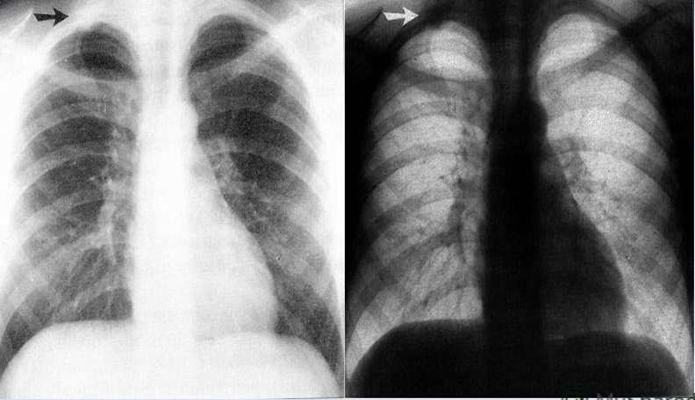
Рентгенография
Способ рентгенологического исследования, при котором фиксированное рентгенологическое изображение объекта получают на фотопленке .
Преимущества:
- высокое пространственное разрешение
- ниже, чем при скопии лучевая нагрузка
- выполнение прицельных снимков
- возможность документирования
Недостатки:
- проекционность изображения
- получение негативного изображения
- низкая тканевая контрастность
Негативное и позитивное рентгеновское изображение

Slide 20
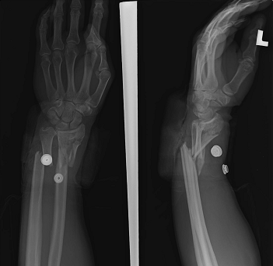
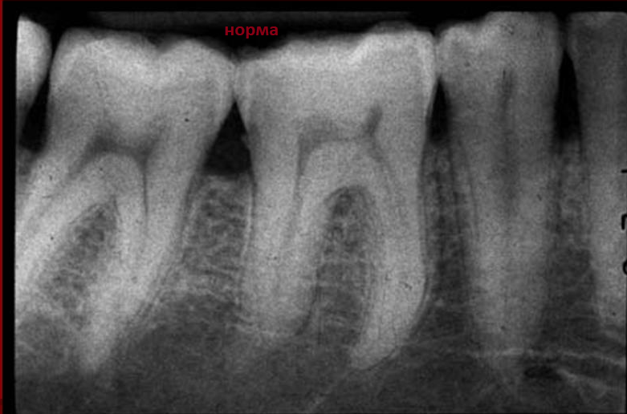
Рентгенография
Рентгенография в двух проекциях позволяет получить более точную информацию о патологических изменениях и смещении отломков.
Прицельная рентгенограмма позволяет получить детальную информацию о локальном изменении.

Slide 21
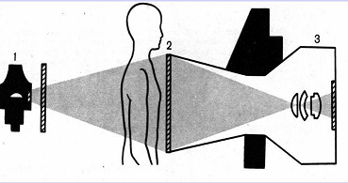
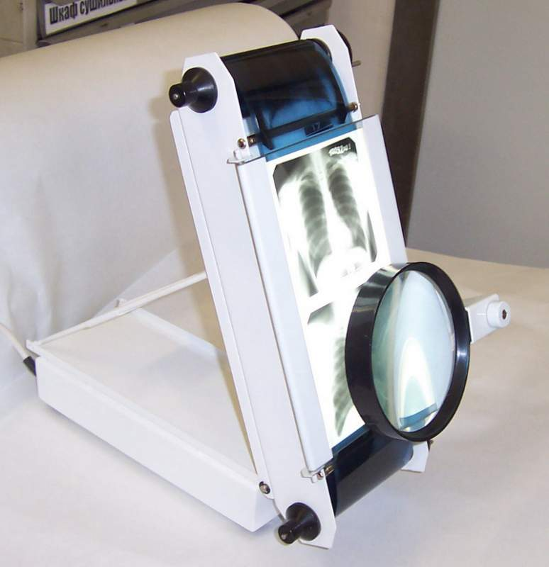
Флюорография
Метод рентгенологического исследования, заключающийся в фотографировании изображения с флюоресцентного экрана на фотопленку небольшого размера
Основной скрининг-метод для диагностики туберкулеза, рака легкого.
Выше, чем при рентгенографии лучевая нагрузка.
Низкая специфичность и чувствительность.

Slide 22
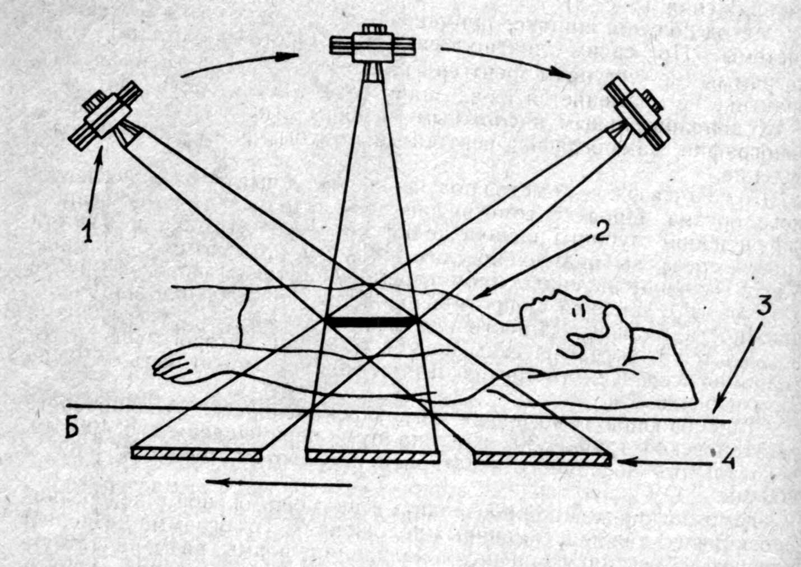
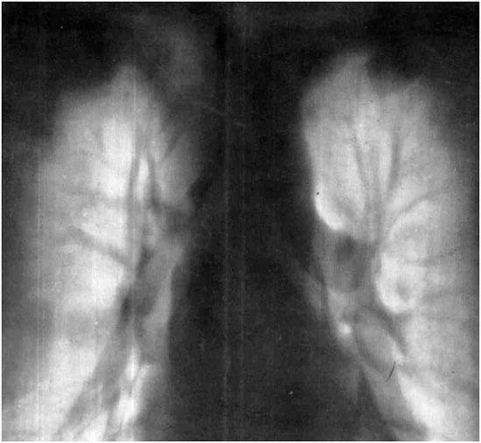
Линейная томография
Линейная томография - послойная рентгенологическая съемка. На томограмме получают четкое изображение части тела или органа "в разрезе". Может использоваться при исследовании большинства органов и частей тела человека.
Схема движения трубки при обычной томографии

Slide 23
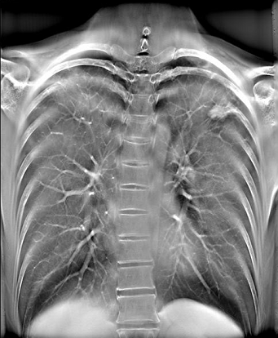
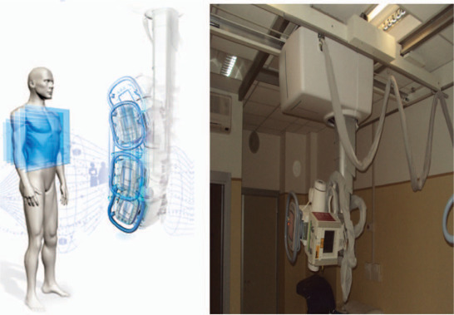
Томосинтез
Томосинтез -рентгенологический метод исследования, представляет собой последовательность томограмм произведенных на заданную глубину с фиксированным расстоянием между срезами. Относится к реконструктивным методам визуализации.
Полученная информация оцифровывается и обрабатывается, формируя изображение.
Занимает промежуточное положение по диагностическим возможностям между рентгенографией и компьютерной томографией.
Дозовая нагрузка не превышает таковую при линейной томографии. Метод в целом более информативен, но для некоторых локализаций уступает по эффективности методам классической рентгенологии. Преимущество метода в том, что он позволяет, сводя к минимуму проекционные наложения, визуализировать структуры недоступные при классической рентгеноскопии, например 1-2 шейные позвонки, кости черепа и т. п. Однако следует отметить что данный метод малоэффективен при обследовании легочной патологии и не применим при рентгеноконтрастных исследованиях желудка.

Slide 24
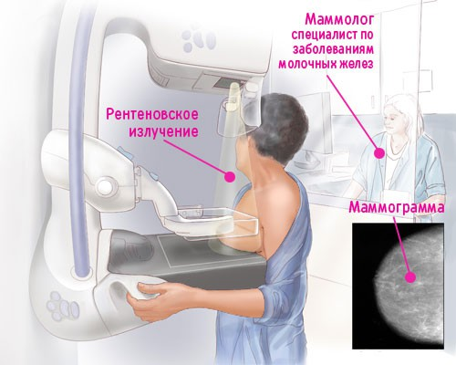
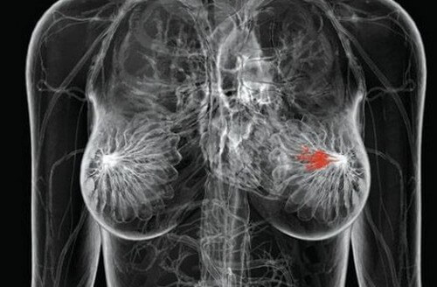
Маммаграфия
Маммаграфия – рентгенологическое исследование молочных желез.

Slide 25
Ангиография
Рентгенологическое исследование кровеносных сосудов, производимое с применением контрастных веществ
Может быть самостоятельной диагностической процедурой или частью малоинвазивной операции:
кардиостентирование и установка окклюдеров;
тромбоэкстракция при ишемических инсультах;
эмболизация мешотчатых аневризм мозговых артерий, блокирование АВМ;
Эмболизация сосудов, питающих фибромиому.
установка кава-фильтров;
закрытие МПП и МЖП.
В качестве контраста применяются неионные водорастворимые органических соединения йода.
Артериография (аортография, коронарография, каротидная и вертебральная артериография, целиакография, мезентерикография и т.д.), венография (прямая и непрямая флебография), лимфография.

Slide 26
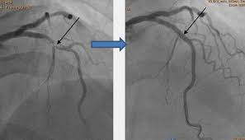
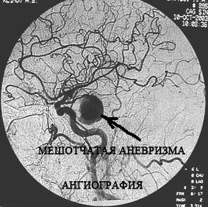
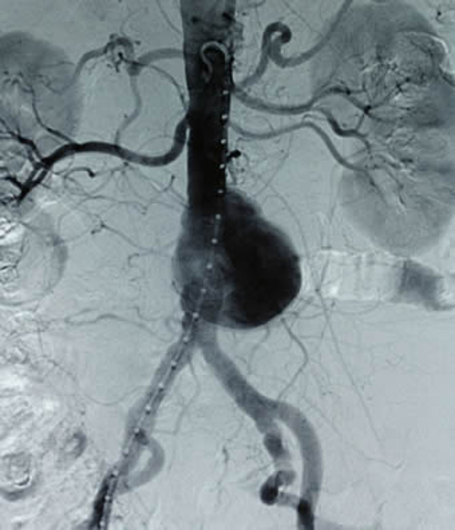
Ангиография
рвпвап

Slide 27
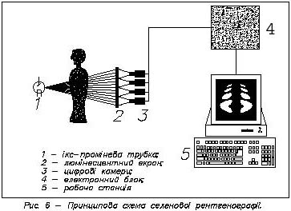
Электрорентгенография
Изображение на обычной бумаге – позитив
Используется только для костей
Быстрый, «сухой» и дешевый метод
Облучение больше, чем при рентгенографии (дети!)
Немного лучше видны мягкотканные, иногда и другие изменения (переломы, , секвестр, опухоли)
Плохое документирование

Slide 28
Цифровые методы
Характерной чертой современной рентгенодиагностики является дигитализация (переход на цифровую обработку информации) и компьютеризация (мощная математическая обработка цифрового сигнала) всех без исключения средств визуализации. Цифровая рентгенография – это метод лучевой диагностики, при котором проекционное изображение анатомических структур, полученное с помощью рентгеновского излучения, обрабатывается цифровым способом.
Современная рентгенография в настоящее время существует в двух разновидностях: оцифрованной и собственно цифровой.
В оцифрованной рентгенографии картинка сначала получается на пластинах (экранах), затем происходит считывание и перевод картинки в цифровой формат.
В прямой цифровой рентгенографии изображение считывается непосредственно с детектора, чувствительного к рентгеновским лучам. Детекторный модуль обеспечивает преобразование падающего теневого (после прохождения через тело человека) рентгеновского излучения в эквивалентный электрический сигнал, первичную обработку и передачу этих данных в устройство формирования изображения (компьютер). Использование компьютера, при наличии соответствующего программного обеспечения, позволяет производить пространственную фильтрацию и масштабирование изображения, что существенно улучшает качество изображения.
Цифровые изображения:
    - первично-цифровые методы рентгенографии
    - компьютерная томография
    - МР-томография
    - эмиссионная томография
    - допплеровское картирование

Slide 29
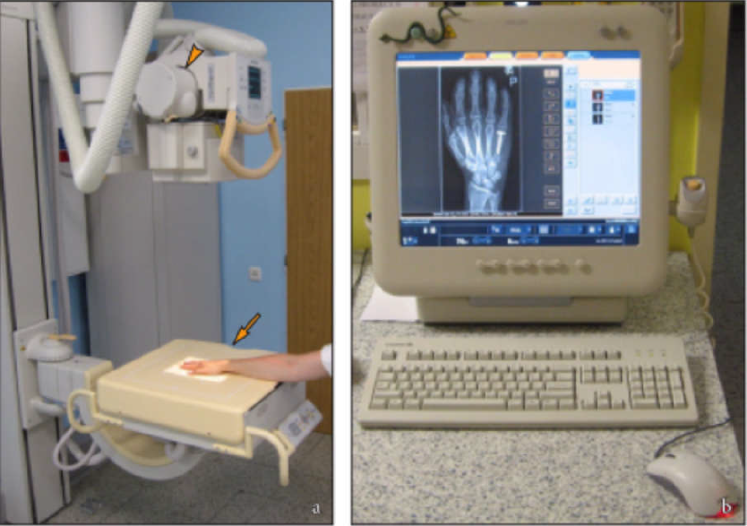
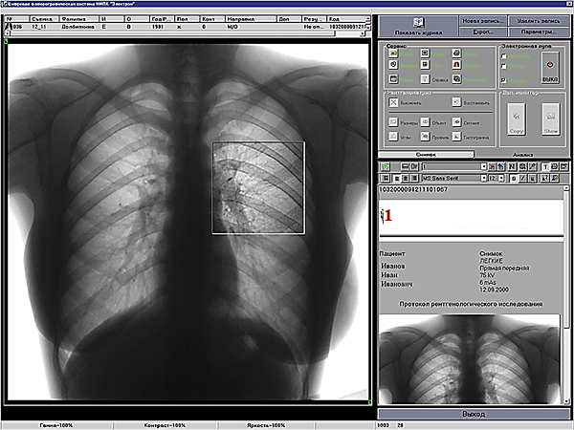
Цифровая рентгенография
Преимущества цифровой рентгенографии
К достоинствам цифровой рентгенографии можно отнести:
высокое качество рентгеновского изображения, возможность его цифровой обработки и выявления важных деталей,
возможность снизить дозу облучения,
простота и скорость получения изображения, которое становится доступно для анализа сразу после окончания экспозиции,
хранение информации в оцифрованном виде дает возможность создавать легкодоступные и мобильные рентгеновские архивы, передавать информацию на любые расстояния по компьютерной сети,
более низкая стоимость цифровой рентгенографии, а так же ее экологическая безопасность по сравнению с традиционной: исключается необходимость в дорогостоящей пленке и реактивах, в оснащении фотолаборатории и «ядовитом» процессе проявки,
более быстрое получение результатов дает возможность повысить пропускную способность рентген-кабинетов,
высокое качество снимков с возможностью их резервного копирования исключает необходимость в повторных процедурах с дополнительным облучением пациента.
При всех выше перечисленных преимуществах цифровая рентгенография имеет один существенный недостаток – высокая стоимость оборудования по сравнению с аналоговой рентгеновской аппаратурой.

Slide 30
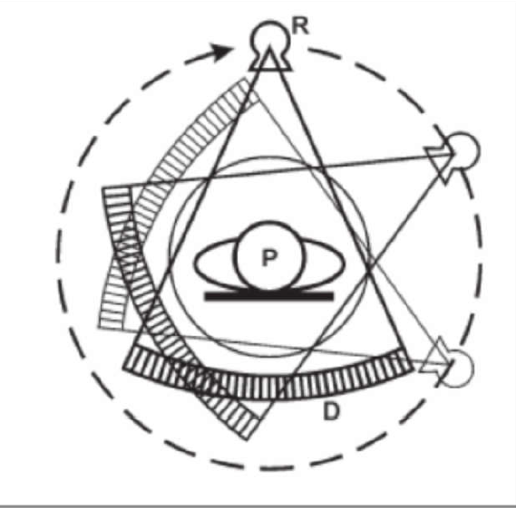
Компьютерная томография
Компьютерная томография — метод неразрушающего послойного исследования внутреннего строения предмета, был предложен в 1972 году Годфри Хаунсфилдом и Алланом Кормаком, удостоенными за эту разработку Нобелевской премии.
Метод основан на измерении и сложной компьютерной обработке разности ослабления рентгеновского излучения различными по плотности тканями.
Послойное рентгенологическое исследование, основанное на компьютерной реконструкции изображения, получаемое при круговом сканировании объекта узким пучком рентгеновского излучения.
Современные КТ могут иметь несколько рентгеновских трубок и осуществляют со спиральной сканирование.
Р-пациент, R-трубка,
D -множественные детекторы

Slide 31
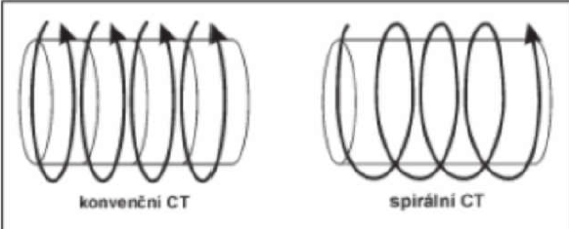
Компьютерная томография
Метод «скорой помощи» (гематома! переломы!)
Толщина среза до 1 мм
Относительно быстрый результат исследования.
Универсальный («с головы до пят»)
Возможности 3 – мерных и косых реконструкций, неинвазивная ангиография, виртуальная эндоскопия , возможность функционального исследования, точного стадирования, контроль динамики на программном уровне, этап при планировании оперативных вмешательств, комбинация с операционной , КТ-перфузия, КТ-ангиография.
Недостатки:
- высокое облучение ;
- затратность ;
-артефакты - кости, контраст, метал.
Принципиальная схема пошагового ( конвекситального) и спирального томографов

Slide 32
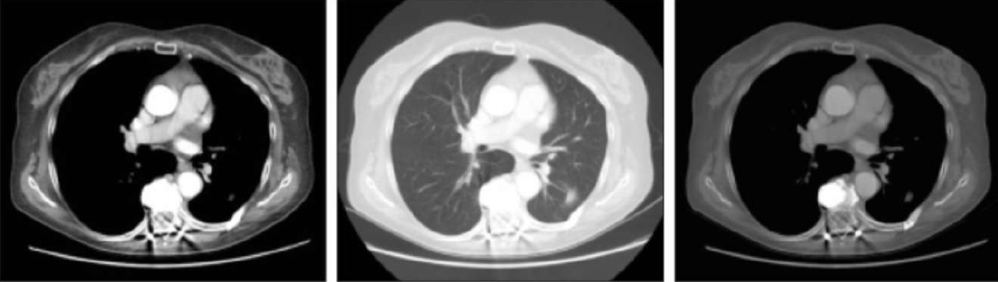
ШКАЛА ХАУНСФИЛДА
0 Н - вода
+ 1000 Н - кортикальная кость
- 1000 Н - воздух
- 650-850Н - легкие
- 30-100Н - жир
0+20Н - киста
+20+30Н- абсцесс
+30+50Н – кровь и мягкие ткани
+50+70Н - печень
+60+90Н – острая гематома
+100 + 1000Н – кальцинаты и кости
Всю шкалу можно разделить на отдельные окна, с более чувствительной градацией внутри каждого окна.
Выше приведен пример одного и того же скана в разных окнах:
- Мягкотканном
Легочном
Костном.
_

Slide 33



Компьютерная томография
Топограмма
Аксиальный срез
Выполняется для определения «зоны интереса»
Движение рентгеновской трубки вокруг пациента и синхронное движение стола томографа позволяет множеству детекторов считывать информацию, с последующим ее преобразованием в зрительные образы : ксиальные сканы.
2D-реконструция
Отцифрованные аксиальные изображения ( сканы) программными методами могут быть преобразованы в сагиттальные или корональные.

Slide 34



Компьютерная томография
КТ-контрастирование
3D-реконструция
Для повышения контрастности изображения, исследования распределения крови (контраста) в органе и предполагаемом патологическом образовании проводится КТ-усиление .
Может быть выполнена в разных плотностных окнах.

Slide 35


Компьютерная томография
КТ-ангиография
3D-реконструция
Для получения четкого изображения внутривенно вводят контрастное водорастворимое 3-иодсодержащее вещество. После сканирования аскиальные изображения с заведомозаданной толщиной скана, может быть преобразовано в аксиальное и корональное MIP
Возможно и получение цветного объемного изображения с привязкой к анатомичесим структурам или без них.
Следует понимать , что некоторая часть информации при этом теряется.

Slide 36




Сонография
Слева гиперпластический узел в левой доле щитовидной железы с обширной дегенерацией, приводящей к кистозному поражению толстой стеной с интракистозной остаточной тканью в виде плотных стенок и кистозных бессосудистых конкреций.
Кистозный узел имеет несколько ярких очагов с артефактами (хвост кометы), вероятно из-за наличия микрокристаллов в классической форме коллоидного узла.

Slide 37


Ультразвуковое исследование : УЗИ, доплерография
Компрессионная эластография:
-Органы механически подвергаются воздействию либо внешних или внутренних сил.
Измерение вынужденных движения тканей за счет естественных движений органов, таких как
сердце, легкие, крупные артерии.
Качественная или количественная оценка свойства эластичности тканей по измерению сдвига тканей.
Области применения эластографии для диагностики:
- молочные железы,
- щитовидная железа,
- печень,
- простата и др.
Допплерографический анализ дал же благоприятную картину, предполагая доброкачественность. Гистопатология выявила реактивную лимфаденопатию

Slide 38

МРТ-магнитнорезонансная томография
Магнитно-резонансная томография (МРТ) – метод лучевой диагностики, основанный на использовании магнитного поля и радиоволн для получения послойных и объемных изображений органов и тканей, восстановленных математическими методами. МРТ является самым сложным из всех методов лучевой диагностики как с точки зрения физико- технических основ, так и технологии производства и компьютерного обеспечения, а так же одним из самых дорогостоящих методов.

Slide 39
МРТ-магнитнорезонансная томография
Метод основан на явлении ядерно-магнитного резонанса
В 1946 году F.Bloch и E.Purcell показали, что некоторые ядра, находящиеся в магнитном поле, индуцируют электромагнитный сигнал под воздействием радиочастотных импульсов.
В 1952 году за открытие магнитного резонанса им была присуждена Нобелевская премия.
В 1973 году британский ученый P. Lauterburg открыл возможность получения двухмерного изображения с помощью создания градиента в магнитном поле, продемонстрировал магнитный-резонанс в тестовых трубках.
1977 - Raymond Damadian продемонстрировал первый МРТ-сканер для человека который он назвал "неукротимый".
Американский ученый P.Mansfield развил исследования P.Lauterburg и создал математическую систему, в кратчайшие сроки способную преобразовывать эти сигналы в двухмерное изображение.
В 2003 году P.Mansfield и P.Lauterburg за исследование в области МРТ была присуждена Нобелевская премия по медицине.

Slide 40




Раймонд Дамадян - изобретатель МРТ сканера и его команда Ларри Минкофф и Майк Голдсмит
1977 - 2 июля 4:45 утра
МРТ изображение грудной клетки Ларри Минкофф

Slide 41

Каждое ядро имеет свой
магнитный момент , зависящий от соотношения числа протонов и нейтронов. Если протонов четное количество и нейтронов четное количество , то магнитный момент таких ядер равен «0». Соответственно , он не могут использоваться в диагностике.
На практике используется только ядро атома водорода, которое состоит из одного протона и одного нейтрона, т.к. водород в большом количестве содержится в любом организме, каждая молекула воды состоит из 2 атомов водорода, а тело человека содержит около 85% воды. Водород имеется в составе других молекул.
ЯМР использует свойства ядер атомов водорода, состоящее в том , что они у водорода и трития ядерный момент существует, а эти атомы представлены ( хорошо распространены ) в исследуемых нами мягких тканях, а костных структурах они представлены скромнее. Поэтому костные структуры правильнее исследовать другими методами визуализации.
В медицине сегодня используются Н-ЯМР томографы. Однако , в будущем возможно использование С-13, N-15,O-17 …томографов, которые уже используются в физике, химии и биологии.

Slide 42
Явление вращения отклоненной оси
называется прецессией.
Оно возникает в каждом случае,
когда вращающийся объект подвержен действию внеш-ней силы.
Например, вертящийся волчок под воздействием силы гравитации испытывает прецессионное движение или колеблется около линии, определяемой направлением силы тяжести.
Планета Земля (условно – ее ось) совершает прецессионные движения под воздействием гравитационных сил Солнца и окружающих ее планет. Протон водорода (его спин) – под воздействием внешнего магнитного поля.
Скорость прецессии протона в магнитном поле увеличивается с увеличением магнитного поля. Частота вращения прямо пропорционально напряженности магнитного поля и называется частотой Лармора. Она постоянна для данного вида элементов.
Под воздействием постоянного внешнего магнитного поля (В теслах) ядра атомов водорода выстраиваются вдоль данного поля ( примерно в течении 6 мин ). После чего все ядра прецессируют с одинаковой фиксированной частотой, лежащей в радиодиапазоне. Магнитное поле Земли составляет 0.5 Гауса (5х10-⁵ Тесла) .
Чтобы создать подобное поле необходимо пропустить через проводящее кольцо радиусом 1 мм 10Ампер. Поэтому в томографах токи в 10 000 раз большие, что означает необходимость использование сверхпроводников , охлаждаемых жидким гелием.

Slide 43
Существующие ныне виды ЯМР принципиально делятся
- постоянный магнит ( построены из ферромагнетика) не требует использования тока для создания магнитного поля не нуждается в охлаждении.Но вес магнита огроный и индукция создаваемого поля невелика ( до 0.3 Тс).
-резистентный магнит (электромагнит) соленоид ( другими словами витки провода, по которым пропускают сильный электромагнитный ток. Можно добиться большой однородности поля .Требует много тока и мощное охлаждение. 0.3-0.7 Тс
-сверхпроводящие магниты - разновидность резистентного магнита , в которых для создания сильного поля используют сверхпроводник , из-за чего резко падает электрическое сопротивление и возникает сверхпроводимость. Подбирают материалы , в которых это возможно. Такие приборы могут давать однородное поле до 9.4 Тс и выше. Проблема в охлаждении( азот , гелий)
-гибридные магниты -сочетание резистентных и постоянных магнитов. До 0.5 Тс.

Slide 44
прецессии ядра водорода.
Сегодня используемые ЯМР томографы постоянные магниты 0.5 тесла и более. Чем больше внешнее поле , тем быстрее происходит намагничивание тканей.
Для коррекции (локализации) объекта исследования используется вспомогательное переменное магнитное поле градиентной катушки. После намагничивания , к объекту исследования ( пациенту ) прикладывается радиоизлучение на Ларморовской частоте ( частота прецессии ядра атома водорода), в это время внешний магнит продолжает работать. Для этого используются радиочастотные катушка : передающая, используемая для создания возбуждения в теле пациента , и принимающая , используемая для регистрации сигналов от пациента.
Компьютер управляет работой градиентной и радиочастотными катушками, регистрирует сигналы , записывает их и запоминает , создает их изображение и реконструкции.
Частота радиоволн должна быть в резонансе с частотой прецессирующего ядра. В этом состоит суть метода магнитного резонанса – в использовании радиочастотных волн с частотой прецессии ядра водорода.
Принцип построения и реконструкции изображения при МРТ аналогичен рентгеновской КТ, но гораздо более сложный. Поэтому для того, чтобы компьютер с помощью соответствующих программ мог воссоздать МРТ изображение, необходимо было определить ту основную единицу, которая в дальнейшем могла бы служить для построения изображения определенной области.
Такой основной единицей является томографический срез или плоскость. Изображение определенного среза понятно врачу, оно соответствует его представлению о внутреннем анатомическом строении человеческого организма, при анализе множества срезов компьютер может построить объемное изображение любой области, любого органа или системы. Поэтому и метод называется магнитно-резонансная томография.

Slide 45

После прекращения воздействия внешнего электромагнитного сигнала ядра возвращаются в свое первоначальное положение, при этом излучают электромагнитные волны той же частоты, что и частота посланных радиоволн. Этот процесс называется релаксацией. Ответные радиоволны улавливаются принимающей катушкой во время фазы регистрации МР- сигнала. Затем эти сигналы передаются в компьютер, где происходит их математическая обработка и построение изображения.
Кроме изменения угла наклона прецессии ядра существует другой вид воздействия радиочастотного импульса. При подаче радиоволны ядра начинают прецессировать в одной фазе, т.е. моменты вращения их спин начинают совпадать. После отключения радиочастотного импульса происходит их «расфазировка».
Существуют два вида воздействия радиоволны на прецессирующие ядра при совпадении частот обеих систем, и, соответственно, два вида релаксации – Т1- и Т2-релаксация.
Т1-релаксация – данный вид релаксации происходит, когда спины ядер начинают прецессировать на все меньшие углы и переходят из состояния горизонтальной или поперечной прецессии в вертикальную. Этот процесс носит название продольной или спин-решетчатой релаксации. Время, за которое сигнал уменьшается до 63% первоначального значения и носит название Т1-релаксации.
Т2-релаксация –данный вид релаксации происходит, когда после воздействия радиочастотного сигнала происходит «расфазировка», т.е. ядра начинают прецессировать не в фазе друг с другом, результатом является поперечная или спин-спиновая релаксация. Во время Т2-релаксации интенсивность МР-сигнала уменьшается. Время, требующееся для уменьшения сигнала до 63% от его максимального значения, обозначается как Т2.

Slide 46





MRI позволяет оценить анатомию и функцию, стадирование заболевания , провести разметку под хирургическое вмешательство или лучевую терапию.
В зависимости от задач врач выбирает последовательности и режимы сканирования.
Insular Ribbon sign
Dense MCA sign

Slide 47


МРТ без контрастного усиления. Картина внешне не измененного мозга
МРТ с контрастным усилением. Картина тотального метастатического поражения

Slide 48



Трактография.
холангиоангиопанкреато-
графия-МРСП. Реконструкция максимальной интенсивности (MIP)

Slide 49

Магнитно-резонансная томография – метод, фундаментально отличный от других методов лучевой визуализации. Например, при рентгенографии изображение определяется плотностью и ядерным весом атомов ткани при прохождении рентгеновских лучей. В МРТ самым важным фактором в формировании изображения является скорость восстановления ядер после воздействия радиоволн (скорость релаксации).
Например, высокая плотность кости не влияет на контрастность изображения в МРТ. Серое и белое вещество головного мозга, ствол головного мозга и мозолистое тело четко визуализируются вследствие различных времен релаксации ядер в этих тканях.

Slide 50
Противопоказания к проведению МРТ
Основные противопоказания при проведении исследования связаны с воздействием статического магнитного поля, которое окружает магнит (его еще называют периферическим магнитным полем) на металлические объекты (ферромагнитные материалы). Металлические объекты не должны попадать в область действия этого поля (они могут быть как снаружи, так и внутри тела пациента), поскольку опасность притяжения такого рода предметов резко увеличивается по мере приближения к магниту. Например, при магните в 1,5 Тл ферромагнитный объект, находящийся на расстоянии в 1 метр, будет притягиваться к магниту с силой в 10 раз больше силы притяжения Земли, и если отпустить небольшой объект вблизи магнита, он может полететь со скоростью до 70 км/ч.
Кроме основного магнита существует воздействие и радиочастотных импульсов на различные электронные устройства, находящиеся внутри тела пациента – например, на сердечные имплантанты ( стенты, кардиостимуляторы).
Научно подтвержденных данных о негативном влиянии статического магнитного поля на живой организм до сих пор не получено, также нет доказательств тератогенного эффекта магнитного поля на плод. Тем не менее, беременность часто рассматривается как относительное противопоказание для проведения МРТ, особенно первый триместр беременности. Относительными противопоказаниями являются клаустрофобия (панические приступы во время нахождения в тоннеле аппарата могут не позволить провести исследование), а также крайне тяжелое состояние пациента, для которого необходим физиологический мониторинг.

Slide 51

В последнее десятилетие получили распростране-
ние новые методы исследования, а именно, эмисси-
онная компьютерная томография (ЭКТ).
Это получение томографического среза путём компьютерной реконструкции изображения за счет вращения детектора (гамма-камеры).
Выделяют одно- и двухфотонную (позитронную) ЭКТ.
ОФЭКТ-система, состоящая из двух гамма-камер
При однофотонной эмиссионной компьютерной томографии (ОФЭКТ) детектор радионуклидного томографа, которого регистрирует γ-излучение вращается по заданной программе вокруг тела человека, которому предварительно введён диагностический препарат (РФП). При обработке данных исследования получают изображения исследуемого органа в виде срезов, которые затем анализируются. Метод используется при исследованиях всех органов.
Позитронно-эмиссионная томография (ПЭТ) – это новейший метод, основанный на использовании ультракороткоживущих радиоизотопов .
При позитронной ЭКТ регистрируют γ-излучение, полученное в результате аннигиляции протона и электрона.

Slide 52
При аннигиляции частиц образуются два γ-фотона с энергией по 511 кэВ, «разлетающихся» в противоположные стороны. Энергия этих фотонов слиш-
ком велика для использования обычных вращающихся гамма-камер.
Используют два специальных вращающихся детектора, расположенных друг напротив друга. Для этого исследования необходим РФП, в состав которого входит позитронно-эмитирующий изотоп (11С, 13N, 15O, 18F).
Это представляет собой неудобство, т.к. эти изотопы имеют очень короткие периоды полураспада (углерод-11, 11С, Т=20,4 мин.; азот-13, 13N, T=10,0 мин.; кислород-15, 15O, T=2,1 мин.; фтор-18, 18F, T=109 мин.; рубидий-82, 82Rb, T=1,25 мин.).
Для их производства нужны очень дорогие циклотроны и необходимо чтобы циклотрон находился в непосредственной близости от радиоизотопной лаборатории.
ПЭТ позволяет визуализировать распределение и метаболизм РФП в клетках различных тканей и кровеносной системе, неинвазивно количественно оценивать множество физиологических и биохимических процессов в организме человека.
В клинической практике ПЭТ находит наиболее частое применение в онкологии, кардиологии и неврологии.

Slide 53

В онкологии ПЭТ незаменим для диагностики и дифференциации злокачественных опухолей и их метастазов. Исследование в режиме "все тело", позволяет выявить первичное новообразование, определить степень его злокачественности и распространенности. По данным ПЭТ принимается решение о тактике ведения пациента, а также осуществляется мониторинг эффективности терапии.

Slide 54




Результаты ПЭТ/КТ диагностики с ¹⁸F-ФДГ показали значительное сужение суставной щели левого крестцово-подвздошного сочленения (рисунок 2) со значительным накоплением РФП на всём протяжении его суставных поверхностей (рисунок 1, 3) (SUV bw max = 11,84 г/мл). По передне-нижнему краю левого крестцово-подвздошного сочленения определялось одиночное, неправильной формы, пониженной плотности, гиповаскулярное образование со значительным накоплением РФП (рисунок 1, 3, 4, SUV bw max = 11,12 г/мл). Образование характеризовалось неоднородной внутренней структурой, периферической капсулой толщиной 2 мм. Признаков костно-деструктивных изменений, увеличения региональных лимфатических узлов не определялось. Данных, характерных для отдаленных метастазов получено не было. (В мочевом пузыре, головном мозге, петлях кишечника накопление РФП носит физиологический характер). По результатам ПЭТ/КТ был предположен левосторонний сакроилеит, осложнённый синовитом с формированием абсцесса в области передне-нижнего края крестцово-подвздошного сочленения.
В последующем пациентка была переведена в хирургическое отделение областного ЛПУ, диагноз онкологического заболевания снят.
Таким образом, результаты ПЭТ/КТ диагностики позволили лечащему врачу установить правильный диагноз и провести срочные адекватные лечебные мероприятия.

Slide 55
Радионуклидная диагностика
Радионуклидная диагностика - лучевое исследование, основанное на использовании соединений, меченных радионуклидами. В качестве таких соединений применяют разрешенные для введения человеку с диагностической и лечебной целями радиофармацевтические препараты (РФП) – химические соединения, в молекуле которых содержится определенный радионуклид.
Радионуклидная или радиоизотопная диагностика – самостоятельный научно обоснованный клинический раздел медицинской радиологии, предназначенный для распознавания патологических состояний отдельных органов и систем.
Отличие этой группы методов от остальных методов лучевой диагностики состоит в том, что для визуализации используется не проходящее (трансмиссионное) излучение через тело пациента (рентгеновские методы) и не отраженное от тканей ультразвуковые колебания (ультразвуковые методы), а исходящее изнутри излучение (эмиссионное). Радионуклидные методы исследования – методы визуализации функционального и, отчасти, анатомического состояния органов и тканей, при помощи излучения, полученного от введенного внутрь РФП.
Эти исследования основаны на принципе регистрации и измерения излучений от введенных в организм РФП или радиометрии биологических проб.
Радиоактивность – способность ядер атомов радиоактивных изотопов распадаться с выделением освободившейся при распаде энергии в виде α, β и γ-излучения. Применяемые при этом радионуклиды отличаются от своих аналогов – стабильных элементов, содержащихся в организме или поступающих в него с пищевыми продуктами, лишь физическими свойствами, т.е. способностью распадаться и выделять энергию.

Slide 56
Радионуклидная диагностика
In vivo
-сканирование;
-сцинтиграфия;
-изучение йодонакопительной функции щитовидки по ¹²³I, ¹³¹I;
-тест-захват ⁹⁹mТс -пертехнатату.
In vitro
-радиоиммунологигический анализ органических фаз йодного обмена.
Условно все используемые РФП можно разделить на три группы:
-органотропные,
-туморотропные или специфически тропные,
- без выраженного селективного накопления в организме.
При этом органотропность РФП бывает направленной и косвенной. При направленной органотропности синтезируют препарат специально для исследования определенного органа, в котором происходит его избирательное накопление.

Slide 57

С использованием небольших индикаторных количеств радионуклидов можно изучать состояние обмена
веществ, функцию органов и систем, скорость движения лимфы и крови, течение секреторно-экскреторных
процессов, получать анатомо-топографические изображения органов, систем, тканей и т. д.
Выбор радиоактивного нуклида желательно осуществлять в соответствии с комплексом взаимосвязанных требований:
-низкая радиотоксичность,
- относительно короткий период полураспада,
- удобное для регистрации γ-излучение
- необходимые биологические свойства.
Важным требованием к РФП является минимальная лучевая нагрузка при его введении.
Активность примененного радионуклида уменьшается вследствие двух факторов: -- распада его атомов - физического процесса,
выведения его из организма – биологического процесса.
Время распада половины атомов нуклида называется физическим (Тфиз.).
Время, за которое активность препарата, введенного в организм, снижается наполовину за счет выведения, называется периодом биологического полувыведения (Тбиол.).
Время, в течение которого активность введенного в организм РФП уменьшается наполовину за счет физического распада и за счет выведения, называется эффективным периодом полувыведения (Тэфф.).

Slide 58

Исследования, при которых РФП вводят в организм пациента (исследования in vivo), этот способ радионуклидной диагностики in vivo сопровождается введением РФП пациенту чаще всего внутривенным способом. Такие исследования связаны с определенной лучевой нагрузкой на пациента в пределах допустимых величин, степень которых не превышает величины дозы облучения при выполнении одного рентгеновского снимка. Это стало возможным благодаря использованию специальных радиоактивных нуклидов с коротким периодом полураспада, таких как 99m Тс и 113In.

Slide 59
Сканирование и сцинтиграфия
Принцип методики: базируется на регистрации γ-излучения РФП, тропных исследуемому органу ( н.п., щитовидке) в виде штрихового или цифрового построчно изображения при сканировании или сцинтиграфического - на гамма-камере. Плотность штриховки и сцинтилляционных вспышек находится в прямой зависимости от степени накопления РФП.
Показания:
1.определение анатомо-топографических особенностей органа (формы, размеров, контуров)
2. выявление эктопично расположенных элементов паренхимы;
3. изучение взаимосвязи ее с окружающими тканями;
4. определения наличия узлов и их дифференциация;
5. диагностика злокачественных опухолей и степени их распространения (наличие метастазов);
6. динамическое наблюдение за патологическим процессом и эффективностью проводимой терапии;
7. своевременное выявление рецидива зоба после лечения.

Slide 60



Slide 61

РАДИОНУКЛИДНЫЕ МЕТОДЫ
In vitro
Особенно эффективно применение радиоиммунологических исследований, которые не сопровождаются введением РФП пациенту, что в свою очередь исключает лучевую нагрузку.
Такие исследования получили название радиоиммунологического анализа (РИА) in vitro.
Они проводятся с плазмой крови, кусочками ткани и выделений больного.

Slide 62

Просинайтись !

